Slide 1
শুভেচ্ছা

Slide 2
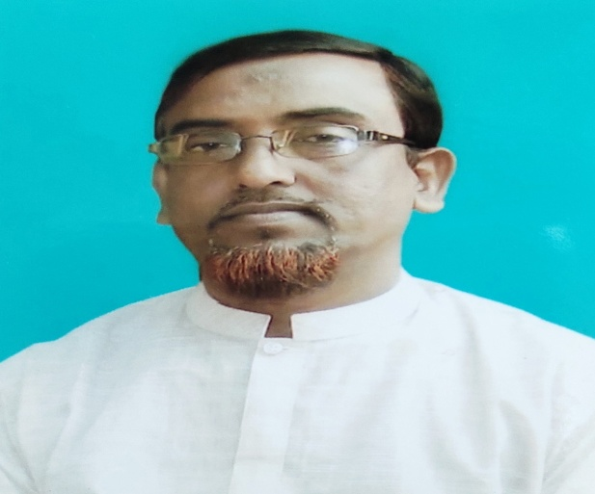
পরিচিতি
মোঃ মাজহারুল ইসলাম
সহকারি শিক্ষক
বামুনিয়া সোনাতনকাটি মাধ্যমিক
বালিক বিদ্যালয়,
শার্শা, যশোর।
শ্রেণি : ৯ম
বিষয়ঃ ইসলাম শিক্ষা ও নৈতিক শিক্ষা
সময়ঃ ৪০ মিনিট

Slide 3
নিচের ছবিগুলো লক্ষ্য করো---

Slide 5
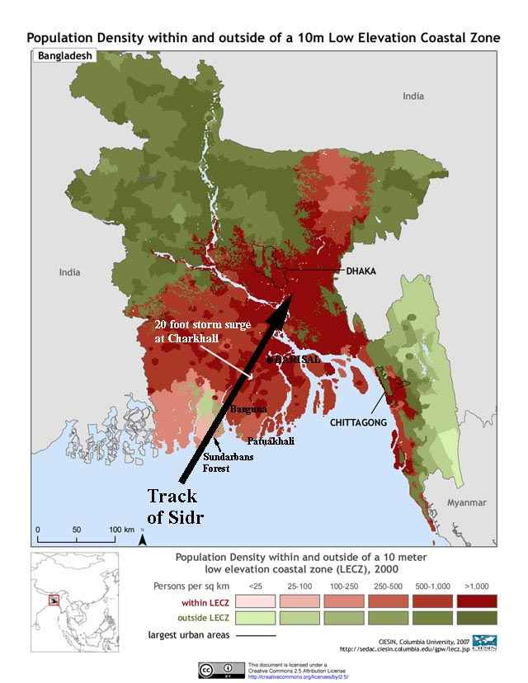

Slide 6
আজকের পাঠ

Slide 7
শিখনফল
স্বদেশ প্রেমের সংজ্ঞা বলতে পারবে
স্বদেশ প্রেমের গুরুত্ব বলতে পারবে
স্বদেশপ্রেম সম্পর্কে একটি হাদীস উল্লেখ করতে পারবে
দেশের প্রতি কর্তব্য পালনের উপায় বর্ণনা করতে পারবে

Slide 8
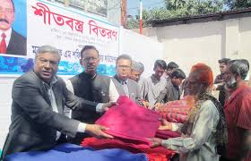

Slide 9
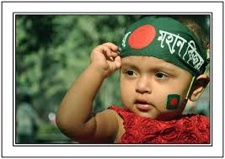

Slide 10
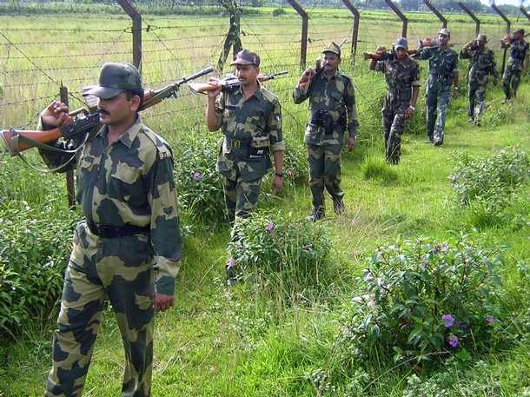

Slide 11
একক কাজ
আমরা কোনদেশে জন্মগ্রহণ করেছি ?
কতো সালে এ দেশ স্বাধীন হয়েছে ?

Slide 12
*প্রকৃত দেশপ্রেম কীভাবে প্রমানিত হয় উল্লেখ করো *দেশের স্বাধীনতা রক্ষায় আমরা কী করতে পারি?
দলীয় কাজ

Slide 13
মূল্যায়ন
* স্বদেশপ্রেম কাকে বলে?
কেন আমরা জন্মভূমিকে ভালো বাসি ?
সীমান্ত প্রহরার সম্পর্কে হাদীসটি উল্লেখ কর।

Slide 14
বাড়ির কাজ
* “স্বদেশকে ভালবাসা ঈমানের অঙ্গ” কুর আন –হাদিসের আলোকে বর্ণ্না করো।

Slide 15
ধন্যবাদ

